Slide 1
Введение в RISC-V Лекция 3 | Сообщество RISC-V
2024

Slide 2
План
Знакомство с сообществом RISC-V.
Организация технической рабочей группы.
Техническая организация и терминология.
Комитеты, группы и персонал.
Административные и исполнительные группы.
Инструменты распространения продуктов RISC-V.
Notes:
В этой главе рассматривается сообщество разработчиков RISC-V и их культура взаимодействия между собой. Будет рассказано про технические рабочие группы и их политику, практику и методы общения.
К концу главы вы научитесь:
– понимать, как работает техническая организация в RISC-V;
– знать, куда обращаться за информацией, а также за общением;
– полностью понимать «Кодекс поведения RISC-V» и то, как он применяется ко всем формам общения в организации.

Slide 3
Сообщество RISC-V
RISC-V как сообщество разных подгрупп и проектов, преследующих общую цель – развитие.
Особенности и основа:
Надежная тех. организация с иерархией групп.
Членское соглашение как инструмент системы защиты разработок – защита интеллектуальной собственности.
Общие стандарты поведения и конфиденциальности среди всех участников.
Notes:
По своей сути RISC-V – это организация в виде сообщества. То есть она в основном работает как группа организаций и отдельных мотивированных людей, преследующих общую цель, работая согласованно, а не как конкуренты, даже если эти организации конкурируют друг с другом в других областях. Такая схема является успешной во многих программных проектах, включая операционную систему Linux, которая является одним из наиболее успешных программных проектов в истории человечества. Применение методологии открытого исходного кода дает хорошие результаты.
RISC-V привносит эту методологию в мир аппаратного обеспечения, создавая культуру вовлечения и участия сообщества вокруг RISC-V ISA и соответствующих спецификаций, механизмов тестирования и отладки, программного обеспечения для разработки и многого другого. На февраль 2021 года над RISC-V работало более 2000 человек, представляющих более 230 организаций, многие из которых представляют себя сами. В RISC-V работает несколько человек в качестве сотрудников, которые помогают руководить этим процессом качестве независимых менеджеров, но основная часть усилий по работе над RISC-V происходит в сообществе.
Сообщество RISC-V предоставляет инструменты и методы для совместной работы, но также накладывает некоторые ограничения на интеллектуальную собственность, а также предъявляет определенные требования к личному поведению его участников, в части отношений и взаимодействия между членами сообщества.
Сотрудничество и вклад
Сообщество RISC-V обладает надежной технической организацией с иерархией рабочих групп и комитетов, а также множеством средств коммуникации и сотрудничества для их поддержки. Но на самом деле ключевую роль в успехе RISC-V играет вклад участников, поскольку без их усилий сообщество RISC-V не могло бы существовать и развиваться.
Политика в области интеллектуальной собственности
В основе членства в RISC-V лежит «членское соглашение» – договор, который подписывают все члены. Он регламентирует политику RISC-V в отношении интеллектуальной собственности, изложенную в Приложении А «Внутреннего регламента». Целью этой политики является защита членов RISC-V, а также самой IP (Intellectual property – интелектуальная собственость) RISC-V.
По сути, эта политика создает систему защиты разработок (артефактов), созданных RISC-V International (или ее подразделений), чтобы максимизировать выгоду от сотрудничества и минимизировать риски для каждого участника. Политика закрепляет права на эти разработки за RISC-V International, которая затем предоставляет их общественности под открытой лицензией (см. раздел 6). В частности, раздел 7 обеспечивает защиту от судебных исков, связанных с IP, созданных в ходе совместной работы, которая ведется в рамках сообщества RISC-V.

Slide 4
Организация рабочей группы
Техническая организация и терминология
В основе иерархическая схема с поуровневыми руководящими ролями.
Технический руководящий комитет (TSC)
принятие решений
Главный технолог. офис (CTO)
голосования и совещания
Комитеты ISA (IC)
контроль голосования, разработка стратегий
Горизонтальные комитеты (HC)
контроль целевых групп
Целевые группы (TG)
устав конечных рабочих продуктов
Группы специальных интересов (SIG)
обсуждения тем
Председатель и зам. председателя (SIG)
орг. вопросы
Notes:
Техническая структура RISC-V организована по иерархической схеме, на каждом уровне которой имеется ряд руководящих ролей.
Основатели RISC-V продолжают принимать активное участие в разработке и внедрении RISC V. Крсте Асанович, Юнсуп Ли и Эндрю Ватерман ежедневно участвуют в работе сообщества в качестве председателей технических целевых групп и комитетов, а также в качестве наставников других технических лидеров. Дэвид Паттерсон и Крсте Асанович являются представителями в Совете директоров, обеспечивая руководство бизнесом и отраслью, а также ответственные за техническое руководство.
Терминология
Эти термины описывают различные типы групп в технической организации, а также их уставные обязанности. Эти группы подробно описаны далее в данном разделе.
Технический руководящий комитет (TSС, Technical Steering Committee)
Основной отдел по принятию решений в технической организации.
Главный технологический офис (CTO, Chief Technology Office)
Руководит процессом голосования TSC, совещаниями по стратегии руководства (LSM), председателей, стратегией, организацией, IT, дорожной картой, ресурсами, конфликтным ситуациям.
Комитеты ISA (IC, ISA Committees)
Утверждение и контроль пакетов документов для голосования TSC по созданию целевых групп (Task Groups – TG) расширения ISA. Он также назначает председателя и
заместителя председателя для своих целевых групп. Разработка стратегии для подведомственных групп и полный охват зон ответственности подведомственных групп.
Горизонтальные комитеты (HC, Horizontal Committees)
Горизонтальные комитеты утверждают и контролируют работу целевых групп, работающих над деятельностью, не связанной с расширением ISA. Они несут ответственность за то, чтобы все целевые группы ISA охватывали область, курируемую HC, до ратификации. Также HC отвечают за разработку целостной стратегии и взаимодействие с внешней экосистемой и общественными группами.
Целевые группы (TG)
Целевые группы должны иметь устав, определяющий конечные рабочие продукты: спецификации расширений, стандарты, требования, лучшие практики и т. д. TG под эгидой «unpriv» и «priv» («Unprivileged» и «Privileged») SC могут иметь рабочие продукты расширения ISA. TG при HCs не могут иметь рабочие продукты расширения ISA.
Группы специальных интересов (SIG, Special Interest Groups)
Предназначены для обсуждение темы. У них нет рабочего продукта. Могут быть созданы TSK, IC или HC, при этом одобрение от TSK не требуется.
Председатель и заместитель председателя
Руководящие должности для комитета, целевой группы или SIG. Эти должности обычно избираются ежегодно. Председатели всегда являются представителями организаций-членов, а заместители председателя могут быть как индивидуальными членами, так и представителями организаций. Председатели и заместители председателей встречаются еженедельно для совместной работы и обсуждения организационных вопросов.

Slide 5
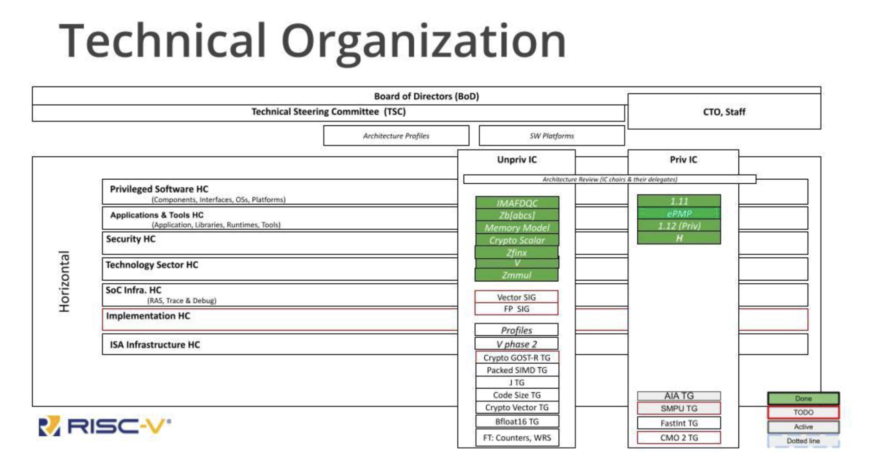
Организация рабочей группы
Техническая организация
Notes:
Техническое руководство и управление
Техническое руководство и принятие решений осуществляется в рамках руководящих комитетов — Технического руководящего комитета (TSK), а также множества комитетов и специальных групп интересов (SIG). Непосредственная работа над спецификациями осуществляется отдельными целевыми группами, работающими над конкретными спецификациями, инициативами в области программного обеспечения, тестированием или системами соответствия, а также многими другими текущими проектами. Эта работа организуется и направляется техническим руководством, а также поддерживается и отслеживается нейтральным техническим персоналом RISC-V.
Технический руководящий комитет (TSC, Technical Steering Committee)
Технический руководящий комитет (TSK) обеспечивает руководство техническими инициативами сообщества. Ему помогают постоянные комитеты, технические целевые группы и группы по специальным интересам. Все они отчитываются перед TSK.
TSK делегирует обязанности организационным компонентам, расположенным ниже его в иерархии групп. Кроме того, он обсуждает и принимает решения по вопросам стратегии, конфликтов, утверждения групп и председателей, предварительного устава и ратификации продления.
В состав TSC входят как члены с правом голоса, так и лица, не имеющие права голоса, которые участвуют в регулярном совещании по стратегии руководства (Leadership Strategy Meeting, LSM). В состав голосующих участников входят представители ведущих членов, а также председатели HC и IC. При этом одна организация-участник должна быть представлена в группе только один раз. К членам без права голоса относятся сотрудники сообщества RISC-V, приглашенные гости и советники. Далее описан каждый уровень технической организации, находящейся в ведении TSC. Обратите внимание, что детали время от времени меняются, поэтому, чтобы узнать наиболее свежую информацию, нужно посещать сайт RISC-V. На приведенных схемах показана структура организации сообщества RISC-V по состоянию на август 2022 года.

Slide 6
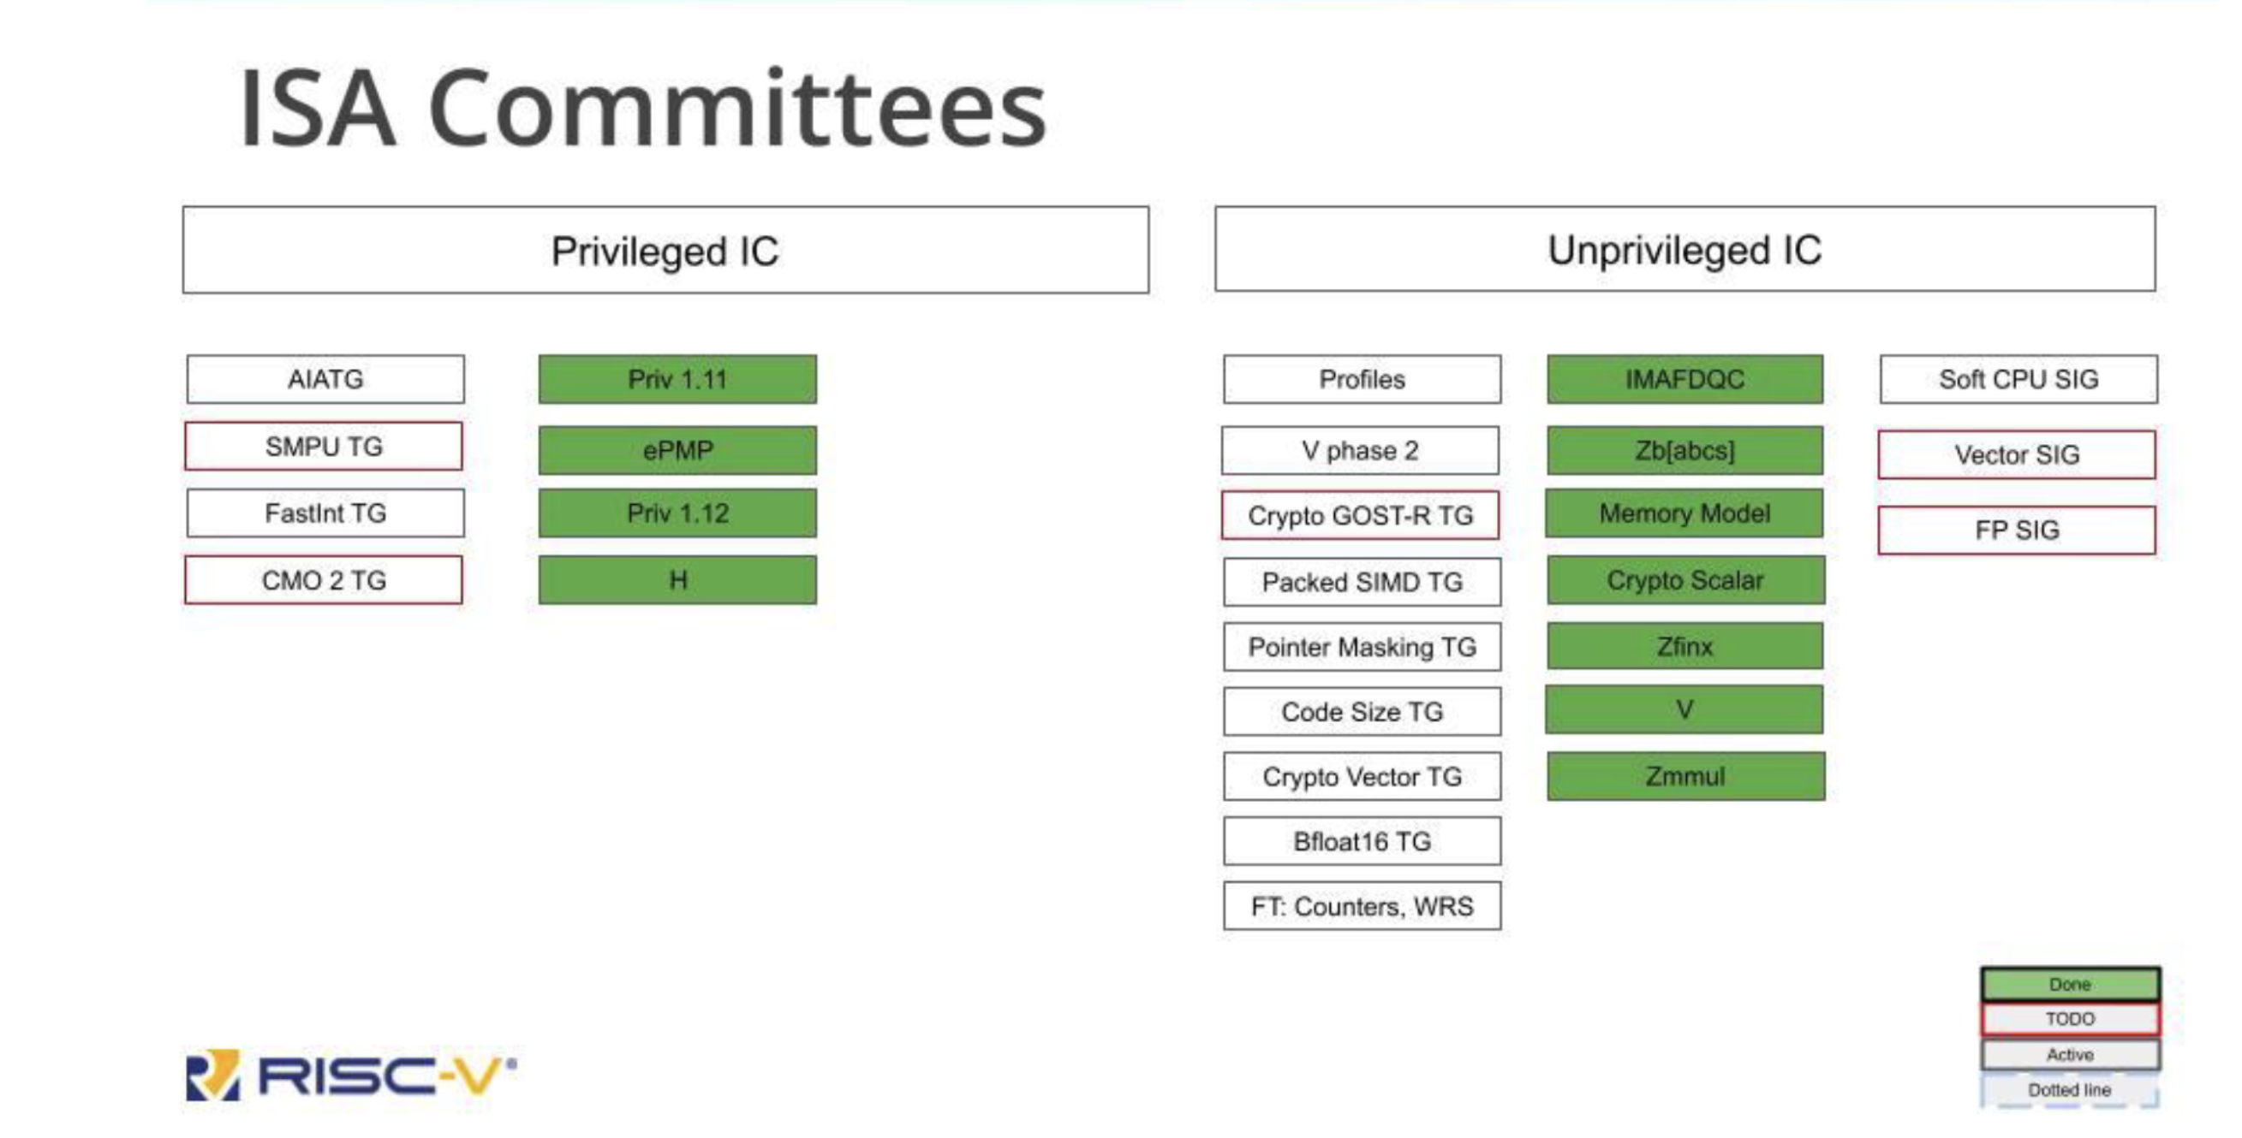
Организация рабочей группы
Техническая организация
Privileged
Разработка конкретных программных расширений
Unprivileged
Notes:
ISA и горизонтальные комитеты
Комитеты отвечают за руководство работой в рамках своего устава. Комитеты ISA "priv" и "unpriv", относящиеся к версиям спецификаций «Privileged» и «Unprivileged» RISC-V, – руководят созданием конкретных расширений. Горизонтальные комитеты, включая Software, Security, ISA Infrastructure, SOC Infrastructure, Implementation и другие, отвечают за руководство работой над спецификациями в своих областях, кроме расширений ISA. Все расширения ISA должны быть подписаны каждым из горизонтальных комитетов до ратификации.
Целевые группы
Именно здесь происходит реальная работа над спецификациями, программным обеспечением, тестовыми фреймворками и другими конкретными разработками. Целевые группы обычно создаются с определенной целью, которая затем закрепляется в их уставе и утверждается ответственным за них комитетом. Некоторые целевые группы завершают свою работу относительно быстро (в течение 3-6 месяцев), в то время как другие работают гораздо дольше, чтобы убедиться, что конечный продукт достоин того, чтобы его приняли в основной стандарт.
Продукты целевых групп проходят процесс утверждения, называемый ратификацией, который рассмотрен в главе 4.
Председатель каждой группы отвечает за руководство деятельностью, контроль над созданием конечного продукта (спецификации, программного обеспечения и т.д.), представление комитету и технической организации отчетов о состоянии дел и участие в еженедельных совещаниях председателей. Заместители председателя имеют свои обязанности и выполняют свою работу, но окончательная ответственность за работу группы лежит на председателе. Председатели и заместители председателей избираются сообществом и работают в течение 1 года между циклами выборов, хотя ограничений по срокам нет, и действующие председатели могут подавать повторные заявки на продолжение своей работы в том же качестве.
Технический персонал
RISC-V International – это организация, управляемая участниками, но есть некоторые специфические роли, которые лучше всего выполнять нейтральной стороне – человеку, не выступающему в интересах конкретного члена сообщества. Кроме того, существует множество административных задач, которые необходимо выполнять для обеспечения бесперебойной работы организации. Эти роли выполняют сотрудники RISC-V, которые нанимаются в RISC-V в рамках соглашения с Linux Foundation и работают непосредственно в RISC V International.
Главный технический директор
Роль технического директора является жизненно важной, поскольку она обеспечивает нейтральную функцию лидерства, которую не может выполнить ни один из членов. CTO учитывает потребности всех членов, чтобы инициировать и направлять организацию и инициативы в рамках технической иерархии, а также способствовать переговорам на всех уровнях в рамках рабочих групп, комитетов и групп управления. Технический директор также создает и утверждает организационную политику, докладывает о техническом прогрессе Совету директоров и выступает в качестве нейтрального голоса технического сообщества на семинарах и публичных мероприятиях.
Менеджеры технических программ
Это обобщающий термин для опытных специалистов, которые выполняют все операционные действия в рамках проекта: от проведения совещаний, ведения календаря и конференций, до организации технической информации и даже составления подробных технических политик.
Другой технический персонал
Хотя перечисленные выше сотрудники являются единственными постоянными работниками технической организации, в RISC-V International иногда нанимают подрядчиков для выполнения определенных задач, включая разработку тестов и документации.

Slide 7
Административные группы
Дополнительные роли
Совет директоров
Маркетинг и узнаваемость
Операционная деятельность и управление программами
Notes:
Дополнительные роли
Даже такие высокотехничные организации, как RISC-V, не могут работать в вакууме. В RISC-V есть активный совет директоров, энергичная организация по маркетингу/визуализации, обученный операционный персонал, а также услуги по управлению, предоставляемые Linux Foundation. Но это лишь некоторые из групп администрации, которые поддерживают RISC-V на должном уровне.
Совет директоров
Совет директоров является основным органом принятия решений в сообществе RISC-V. В нем представлены все члены. Премьер-члены занимают свое место за столом, в то время как стратегические члены, члены организации сообщества и даже индивидуальные члены сообщества выбирают своих представителей каждый год.
Маркетинг и узнаваемость
В RISC-V есть директор по маркетингу, который отвечает за повышение узнаваемости RISC-V во всем мире. Работая с комитетом по маркетингу, группой членов, которая обеспечивает обратную связь и данные, директор по маркетингу управляет всеми видами деятельности, включая основной комитет по маркетингу, мероприятия, контент (включая текстовый, видео и очный контент), социальные сети и PR (при поддержке внешней фирмы), а также деятельность по защите интересов разработчиков, включая онлайн-обучение, делегатов RISC-V, региональные и отраслевые альянсы и быстро растущее сообщество пользователей RISC-V.
Операционная деятельность и управление программами
Операционная деятельность включает в себя ежедневное управление деятельностью членов – вступление в RISC-V, регистрация, оплата взносов, участие в публикациях на портале сообщества для членов и другие виды деятельности членов. Также к ней относится поддержка всех других бизнес-функций в рамках RISC-V International.

Slide 8
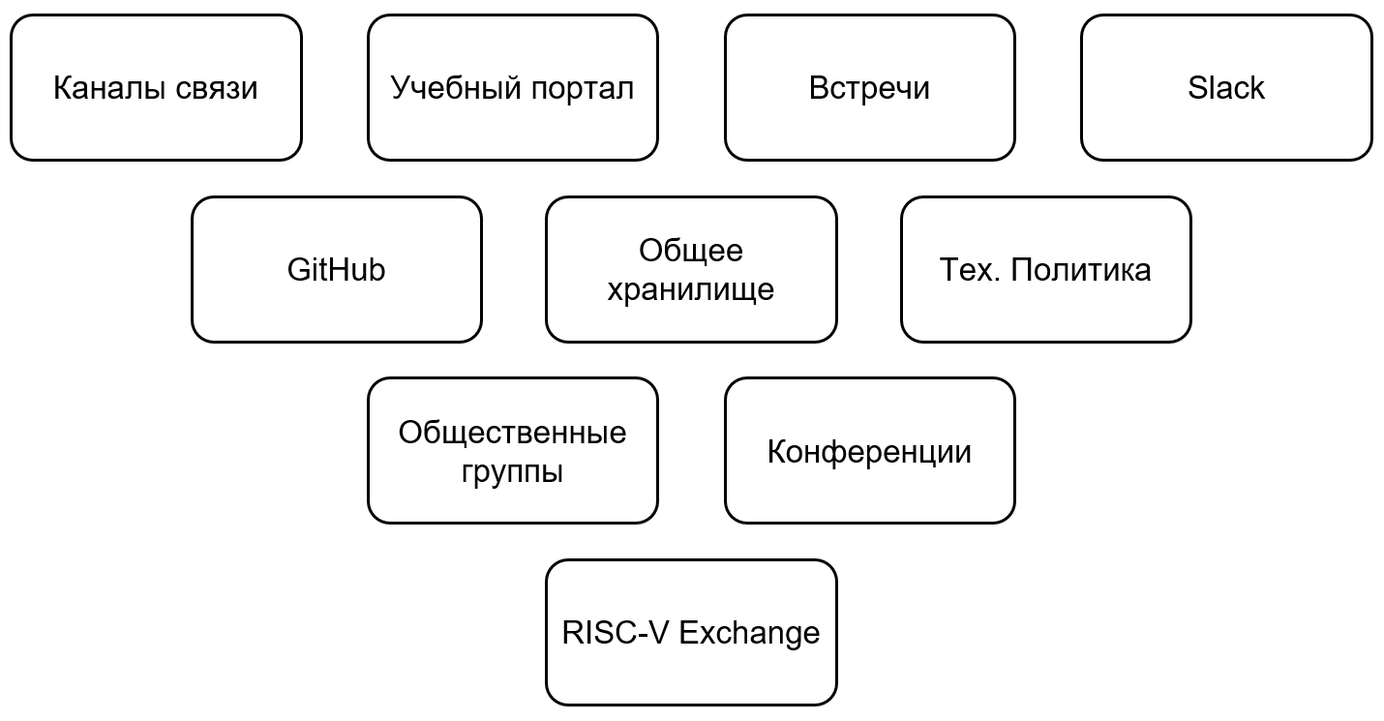
Инструменты распространения
Notes:
Инструменты распространения продуктов RISC-V
Каналы связи
Коммуникация является наиболее важной частью развития сообщества, будь то программное обеспечение с открытым исходным кодом, открытые спецификации, открытые стандарты или любой другой тип разработки открытых ресурсов. В RISC-V используются лучшие практики, основанные на десятилетиях опыта работы с открытым кодом и в академической среде.
Хотя здесь не рассматриваются все точки взаимодействия, поскольку они могут меняться и развиваться, разберем наиболее важные типы и способы доступа к ним.
Портал для участников
Списки рассылки RISC-V состоят из модерируемых, предназначенных только для участников обсуждений, связанных с разработкой RISC-V ISA, других спецификаций, тестовых схем и программного обеспечения. Списки рассылки являются ценным инструментом для асинхронного общения, поскольку в них сохраняется весь ход дискуссии с отметками дат в удобной для поиска форме.
Большинство технических групп (комитеты, целевые группы и SIG) в рамках RISC-V работают в открытом режиме – активное участие в них принимают только члены сообщества, но любой желающий может ознакомиться с архивами. Административные и исполнительные группы в RISC V видны только членам RISC-V.
Встречи
Часто эффективность общения можно значительно повысить с помощью встреч. Большинство рабочих групп RISC-V проводят регулярные встречи, используя Zoom, при этом встречи записываются, чтобы ничего не потерять.
Slack
В дополнение к спискам рассылок многие разработчики RISC-V используют синхронные онлайн-коммуникации, особенно во время мероприятий. Сообщество RISC-V поддерживает пространство Slack с множеством каналов по различным темам. История активности на этих каналах не сохраняется, но каналы – это отличный способ провести живое обсуждение без накладных расходов на встречу или телефонный звонок.
GitHub
Большая часть работы над документами выполняется с использованием GitHub, который обеспечивает рабочую модель, хорошо подходящую для технической разработки. GitHub обеспечивает контроль версий, непрерывную интеграцию и сборку как программного обеспечения, так и документации, отслеживание проблем и хорошо документированную цепочку согласований.
Совместное хранилище и RISC-V Wiki
Как и большинство проектов с открытым исходным кодом, у RISC-V имеется вики , содержащая большое количество информации. Вся информация в вики открыта для общественности, но некоторые ссылки могут вести в области, доступные только членам RISC-V.
Техническая политика
Техническая организация работает на основе группы правил, которые часто обновляются чтобы соответствовать лучшим практикам. Эти политики формируют основу процессов разработки в рамках RISC-V и позволяют более чем 2000 разработчиков работать вместе.
Общественные дискуссионные группы
Существует также набор публичных списков обсуждений, не требующих членства. К ним можно присоединиться, используя ссылки с технической страницы сайта.
Общественные конференции, семинары и местные мероприятия
Сообщество RISC-V International ежегодно проводит ряд мероприятий, самым главным из которых является ежегодный саммит RISC-V в декабре. Кроме того, сообщество RISC-V спонсирует и участвует во многих отраслевых мероприятиях, а филиалы RISC-V также проводят мероприятия по всему миру. В частности, локальные мероприятия служат прекрасной возможностью узнать о RISC-V и познакомиться с людьми в конкретных областях. События отслеживаются на сайте RISC V и часто обсуждаются на совещаниях Комитета по маркетинговым мероприятиям.
База ресурсов RISC-V (RISC-V Exchange)
База ресурсов RISC-V обеспечивает возможность ознакомиться с работой, проделанной людьми по всему миру в сообществе RISC-V: созданное физическое оборудование, IP-ядра и большое количество программного обеспечения. Этот раздел сайта сообщества постоянно расширяется по мере создания нового аппаратного и программного обеспечения.
База ресурсов содержит:
– Доступные платы
Одноплатные компьютеры (SBC, Single Board Computer) на базе RISC-V, как с открытым исходным кодом, так и собственной разработки. Они варьируются от простых микроконтроллерных плат до сложных систем на кристалле (SoC, System-on-Chip).
– Доступные ядра и SoC
Эти IP могут быть с открытым исходным кодом или проприетарным. Они могут быть доступны бесплатно или для покупки.
– Доступное программное обеспечение
Программное обеспечение доступно в бинарной форме и в виде исходного кода. Лицензии могут быть самыми разными – от разрешительных лицензий с открытым исходным кодом до ограничительных лицензий на владение собственностью.
– Доступные услуги
Многие организации предоставляют услуги, связанные с разработкой продуктов RISC-V, включая проектирование, верификацию, программные продукты и многое другое.
– Доступное обучение
Книги, онлайн-курсы, учебные программы и академические материалы, а также все, что связано с изучением RISC-V.

